Slide 1
Tunnetest teadmisteni
Sandra Urvak
Farištamo Eller

Slide 2
Rabaraadio
MTÜ-de Niilusoo ja Päästame Eesti Metsad
koostöös
alustas 2021 aasta augustis
seni toimunud 19 saadet

Slide 3
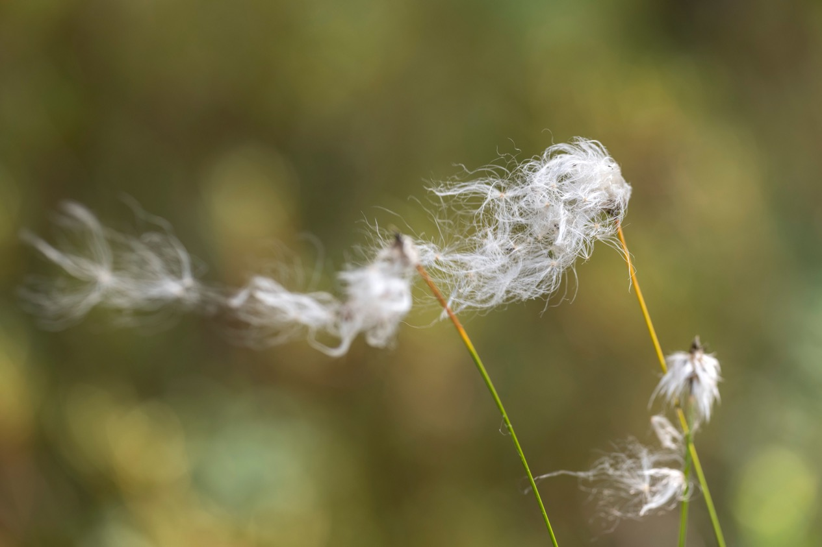
Tupp-villpea Niilusoos, foto Sandra Urvak

Slide 4
Idee
rabaarmastus, hingemaastikud, koduraba
Pesitsusraadio
tunded ja teadmised koos
miks on rabad olulised!

Slide 5
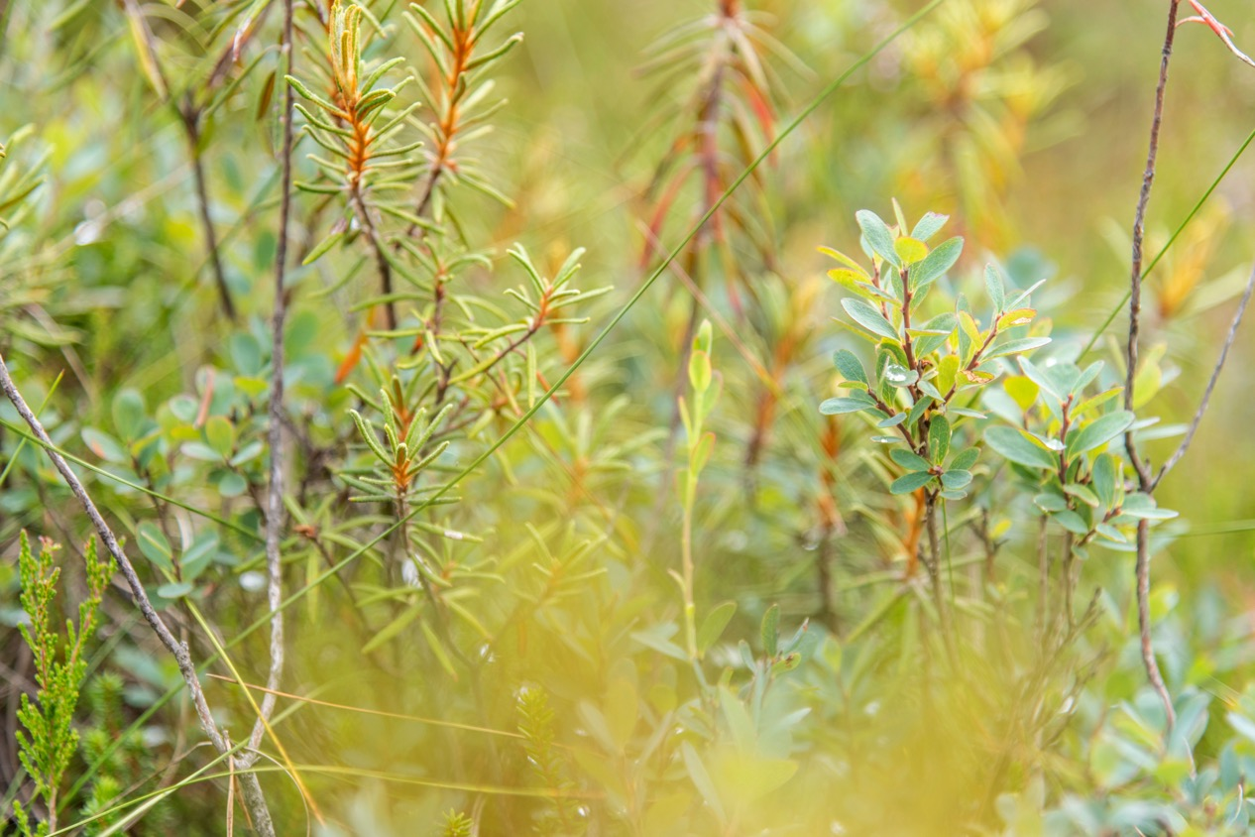
Suvel Niilusoos, foto Sandra Urvak

Slide 6
Rabadest:
tähtsus
taastamine
pärimus
turbakaevandamine
maailma sood
elustik
maaparandus ja kuivendamine

Slide 7
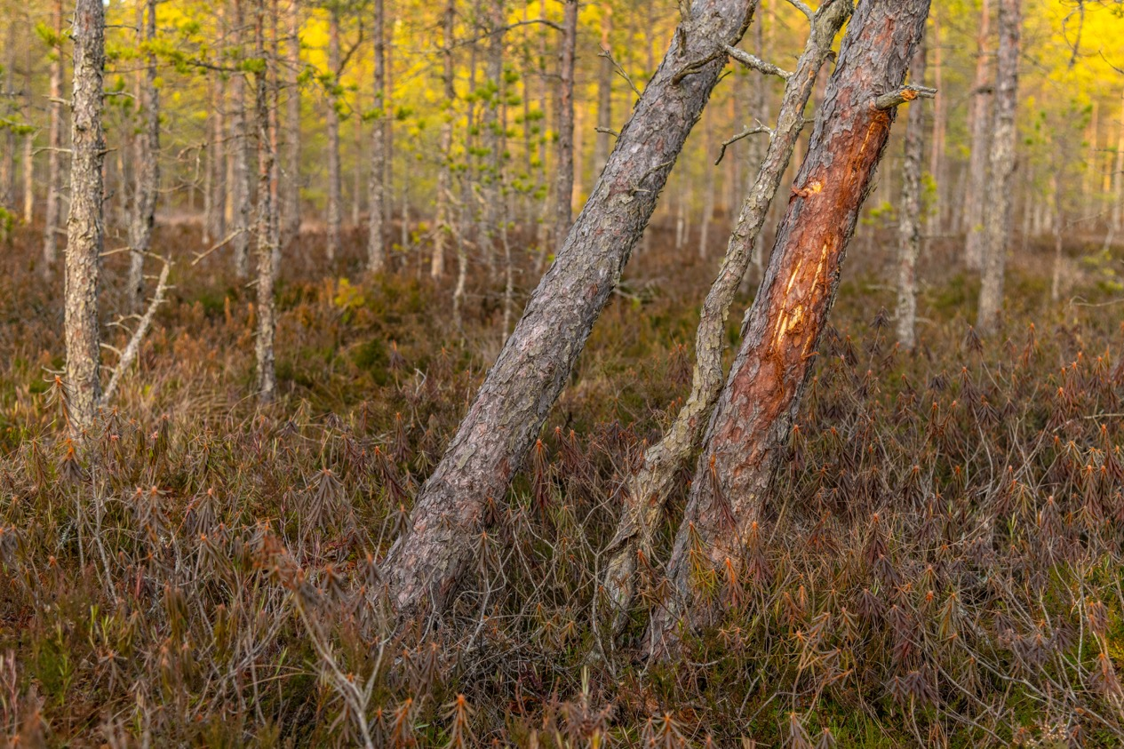
Põdra tegutsemise jäljed Niilusoos, foto Sandra Urvak

Slide 8
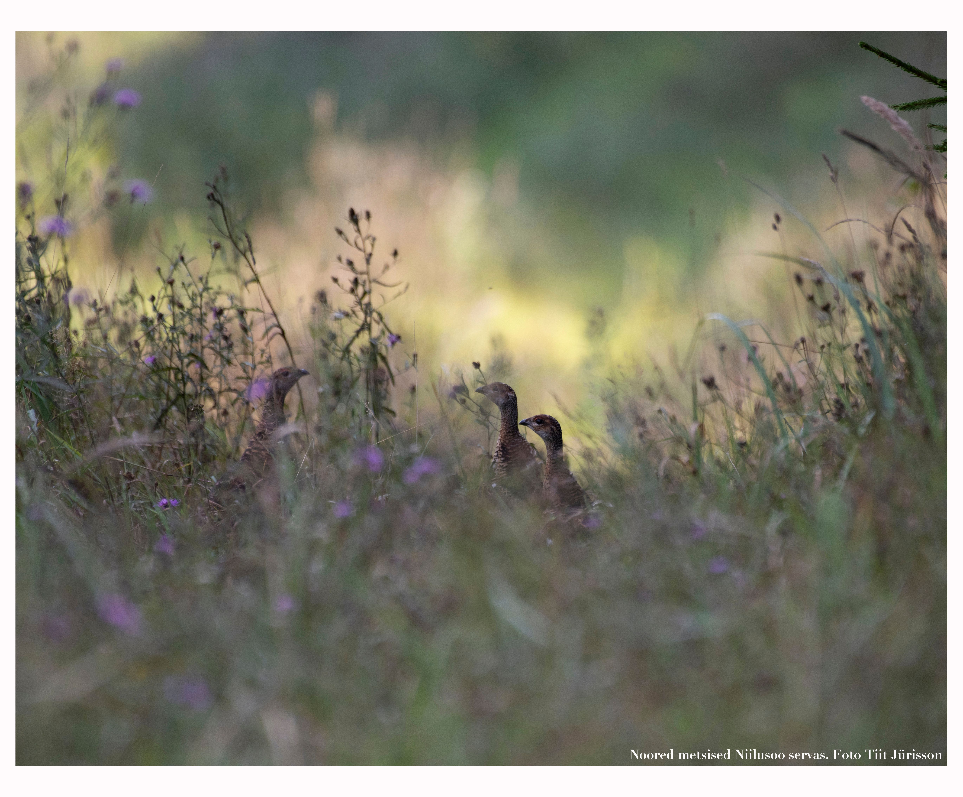
N i i l u s o o
raba Kolga-Jaani alevi
külje all, ca 500 m
piirkonnas üle 1000 ha
turbakaevandusi
KMHs palju möödalaskmisi
menetletud kogukonna
teadmata
elurikkuse kadu
tuleoht, CO2, jne jne
probleemid veerežiimiga

Slide 9
Ess-soo
Tuurapera raba
Hagudi raba
Rae raba
Kestla raba
Elbu raba
Rummu raba
Niilusoo raba
Niibi
Illaste raba

Slide 10
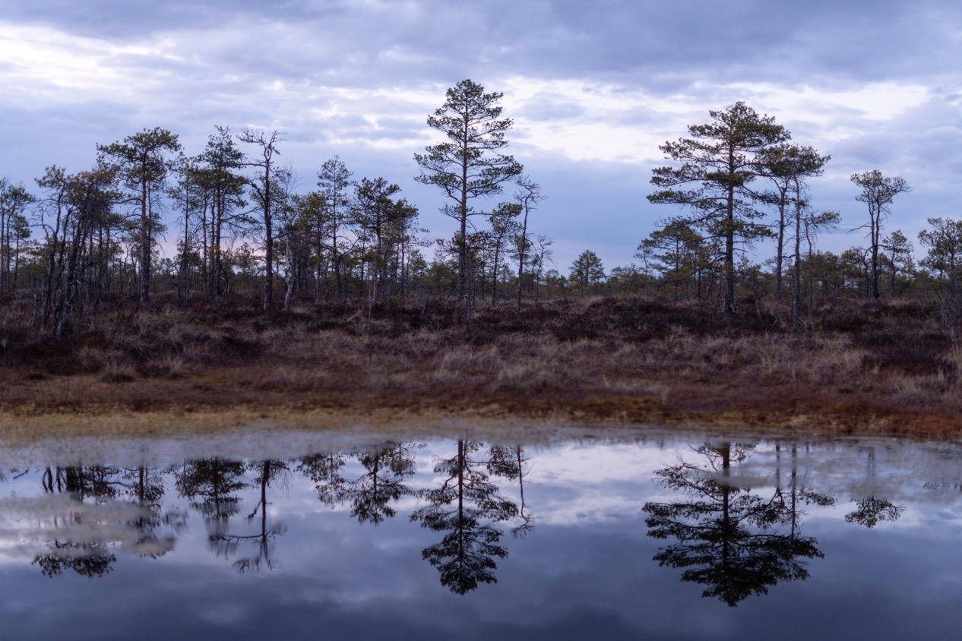
Soosaare raba aprillis, foto Sandra Urvak

Slide 11
MIKS?
ON RABARAADIOT VAJA? KES ON RADIKAAL?
Notes:
MIKS ON VAJA SOID JA RABASID HOIDA? MIKS ON VAJA OLLA KESKKONNAKAITSES AGRESSIIVNE?

Slide 12
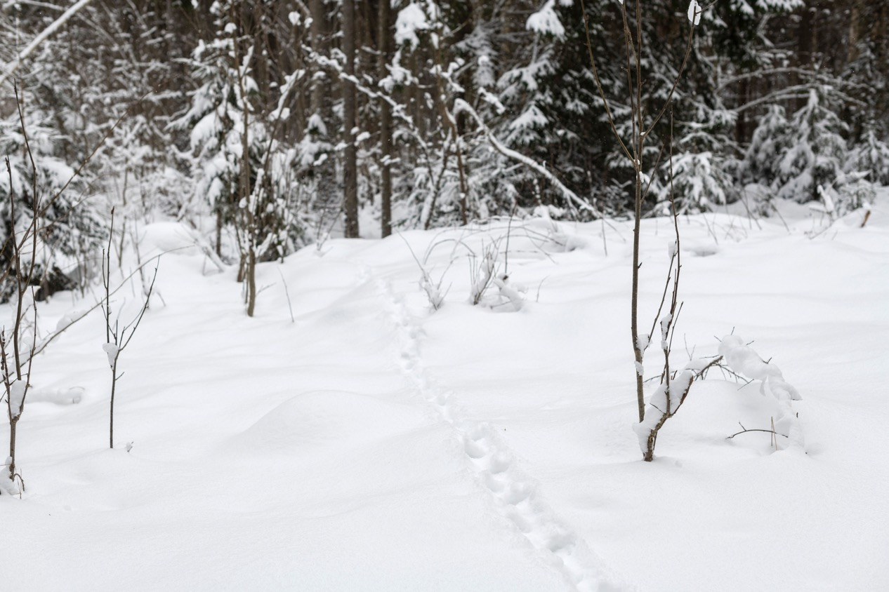
Metsisekuke jäljed Niilusoo ja Soosaare rabade vahelises metsas, foto Sandra Urvak

Slide 13
KAS KESKKONNAKAITSES SAAB OLLA NEUTRAALNE?
OTSE JA AUSALT?

Slide 14
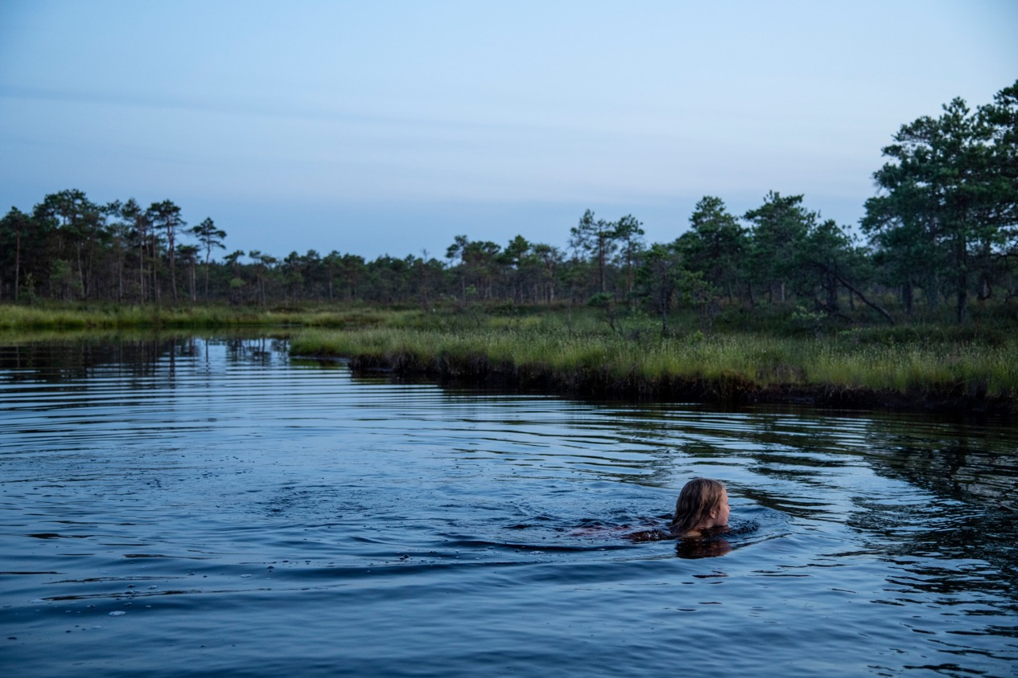
H O I A M E S O I D ja R A B A S I D
TÄNAME
Õhtune ujumine Soosaare rabalaukas, foto Sandra Urvak

